Slide 1
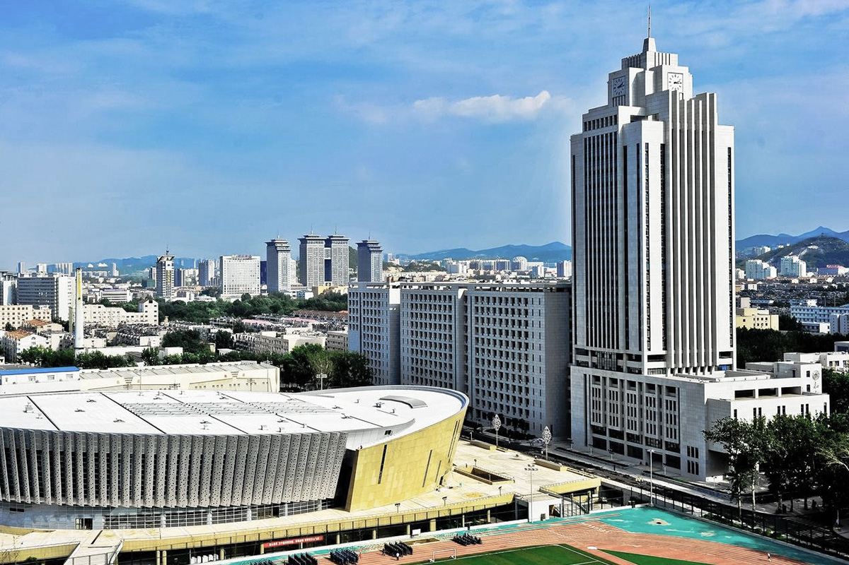

周先生が一番強いです
作者：顾潘龙 延晓辉 庄文密
山东大学 控制科学与工程学院
Notes:
老师同学们大家好，我是来自山东大学控制科学与工程学院的顾潘龙，下面由我来介绍一下我们求解这道题的过程

Slide 2
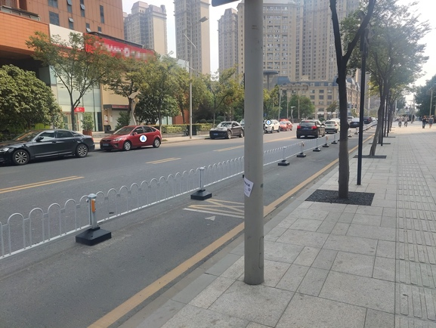
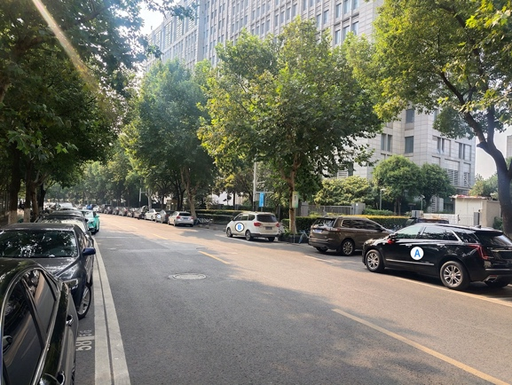
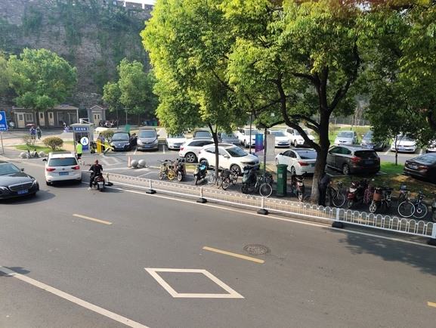
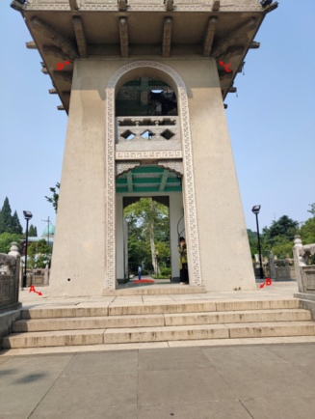
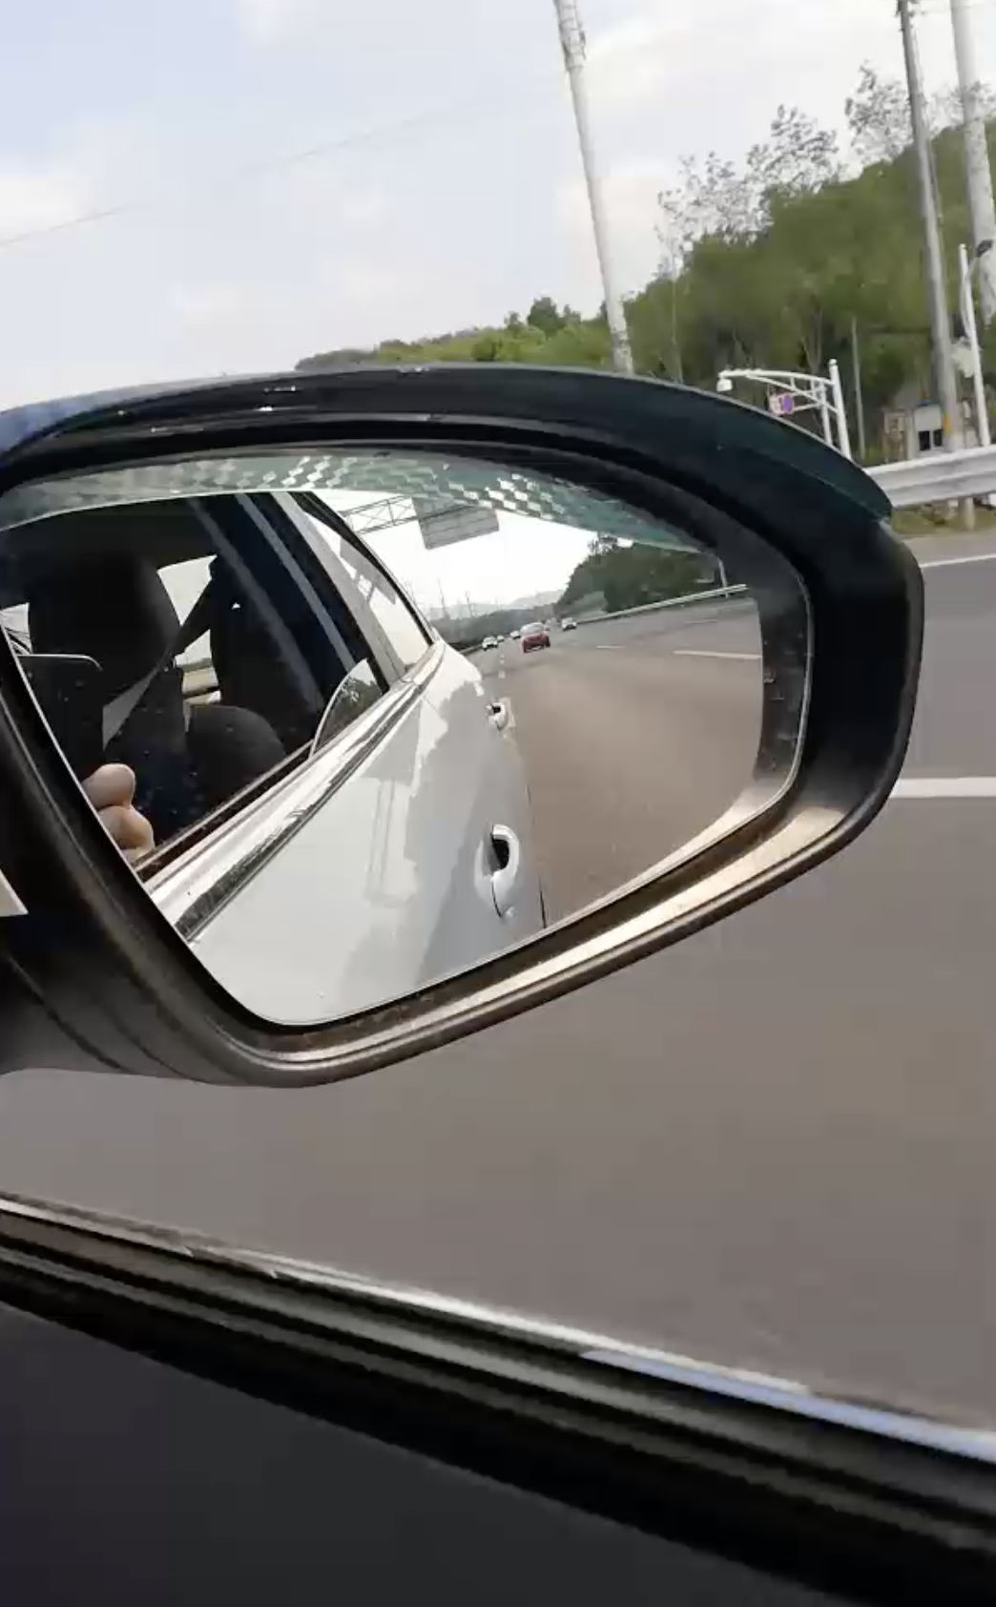
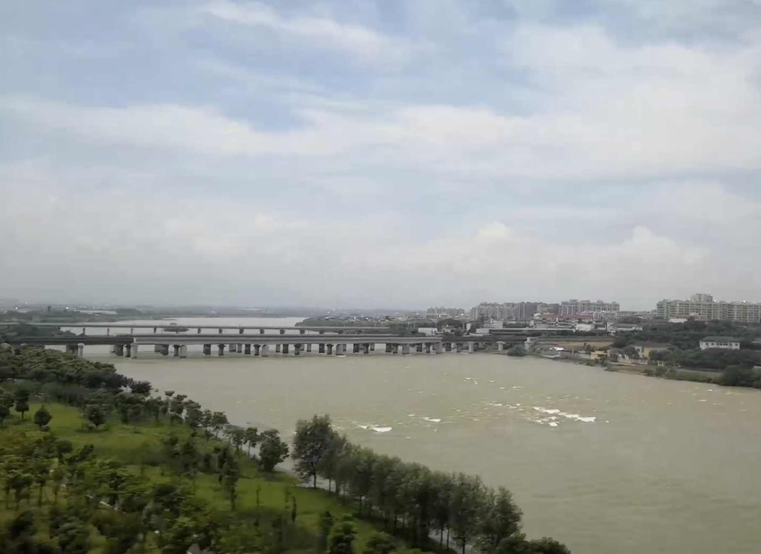
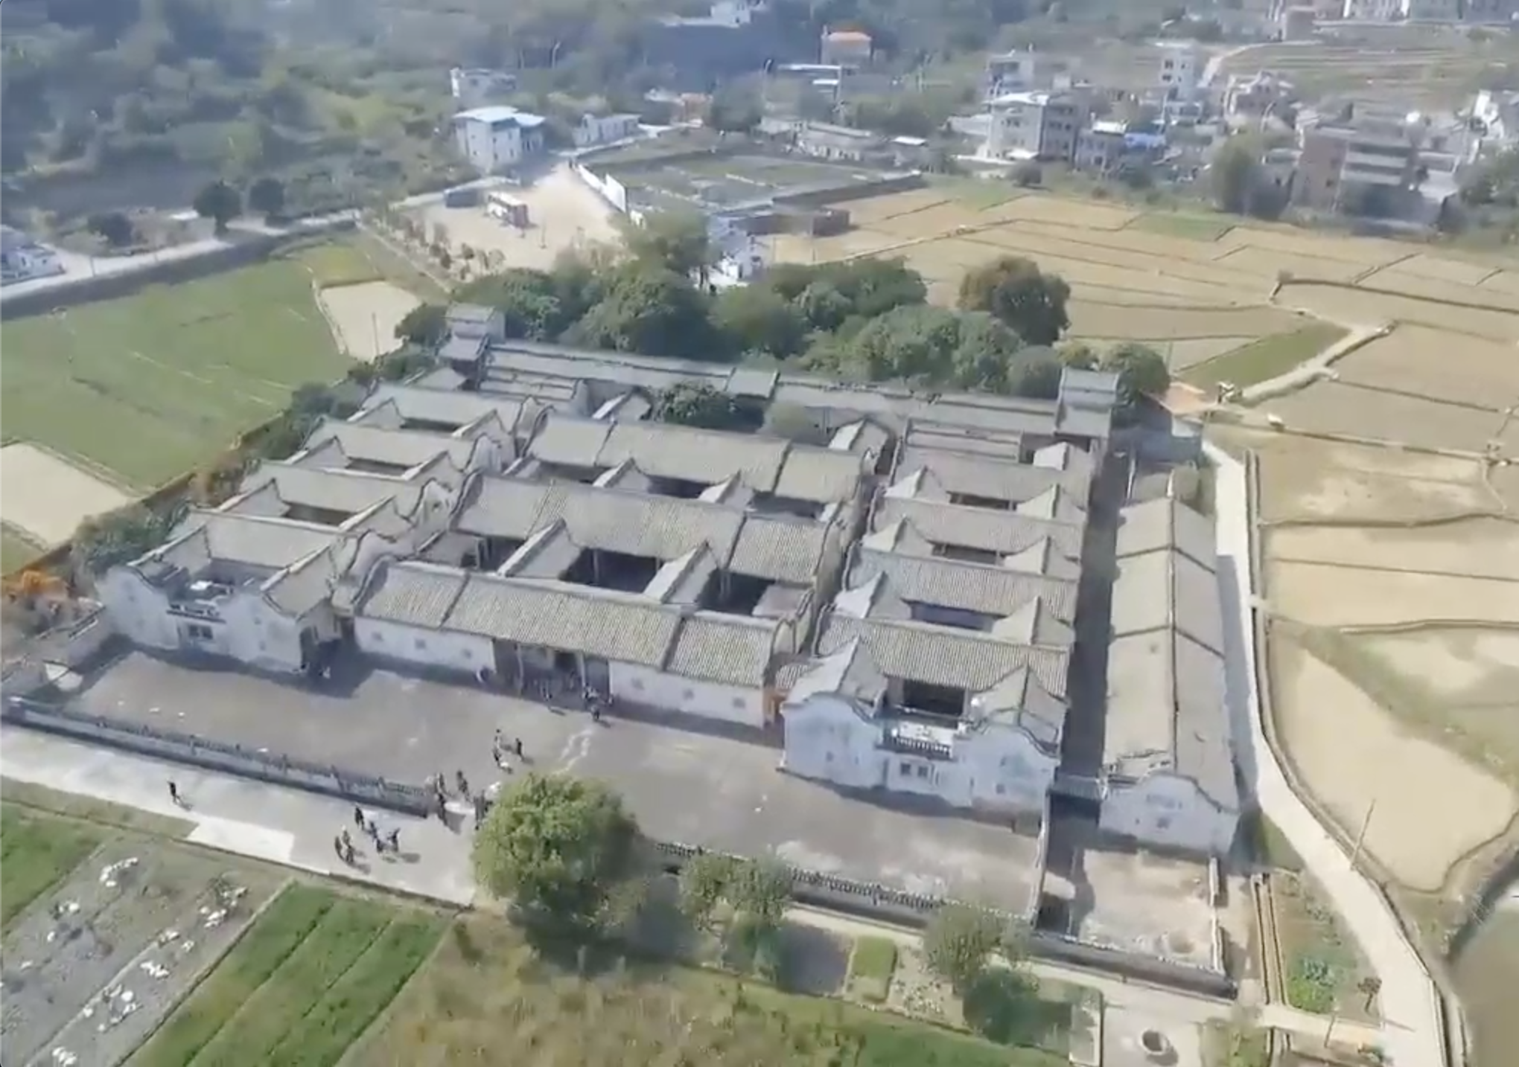
问题分析
Notes:
首先是C题的问题分析，在这道题中，总结题目要求，无非是需要我们根据图像上的像素距离来求解真实场景两点的距离。

Slide 3
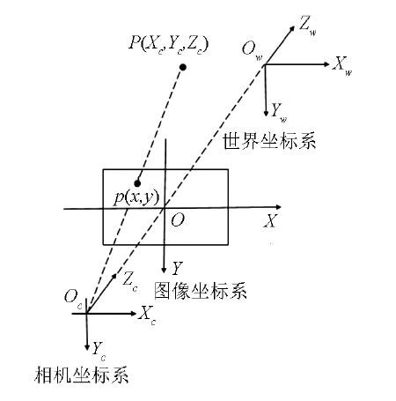
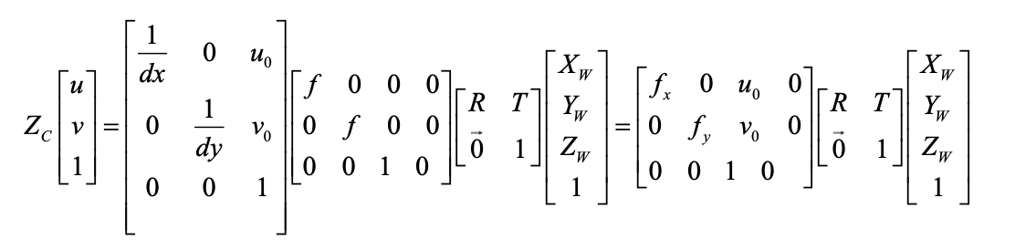
相机小孔成像模型
Notes:
那么，根据这个核心思想，在这里我们直接选用了一个非常经典的小孔成像模型。
这个模型，主要阐述的是空间中的点在图像上的投影过程。
那么为了使用这个模型对问题进行求解，我们需要对模型中的欧式变换矩阵、相机内参还有一个归一化系数进行求解

Slide 4
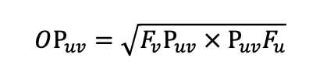
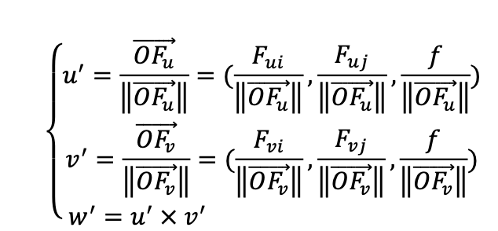
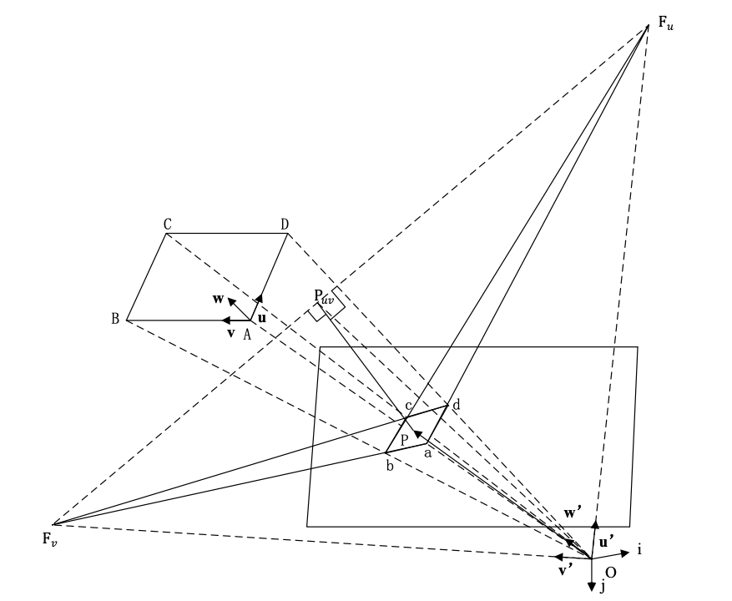
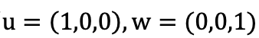
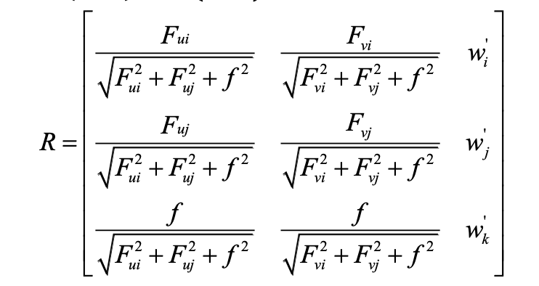
灭点方程——旋转矩阵
Notes:
首先是相机的旋转矩阵和相机焦距，在这部分，我们选择的是相机的灭点方程。
根据图像中相心、灭点、灭线和真实空间的平行直线的对应关系，套入灭点的具体座标既可以完成问题的求解。

Slide 5
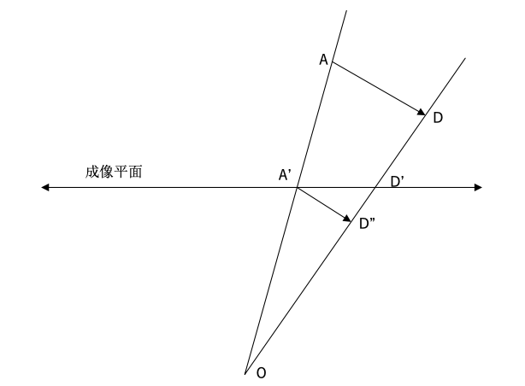
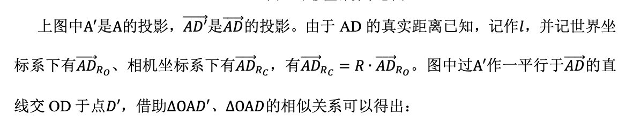
灭点方程——平移矩阵
Notes:
然后是平移矩阵，就是根据真实场景中一段明确距离的线段向量到成像平面的几何投影关系既可以完成求解。

Slide 6
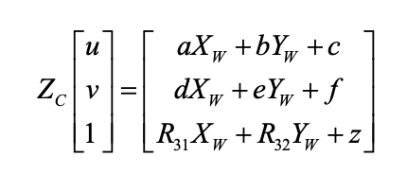
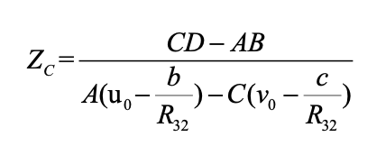
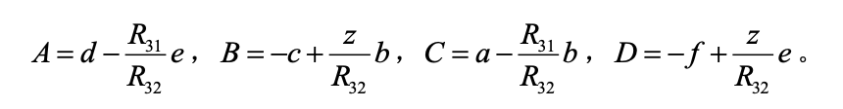
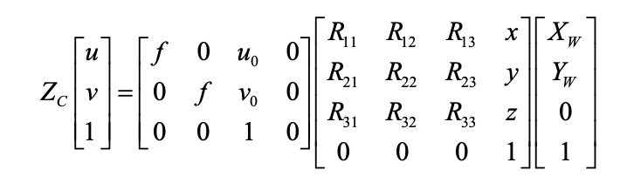
基于灭点方程的求解
Notes:
那么对于这个比例系数Zc，我们只需要根据求解得到的相机的旋转矩阵和平移矩阵，并选定一个坐标原点进行带入既可以得到。
到此为止，我们已经获得了求解小孔成像模型中的所有未知系数，
如果说要求解空间平面中哪个点的具体坐标，我们只需要再找到对应的成像平面上的像素点的座标，进行带入，既可以得到这个点对应的空间坐标。

Slide 7
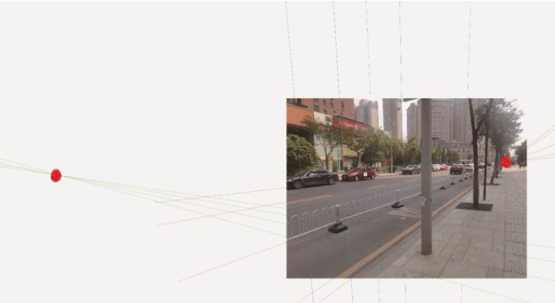
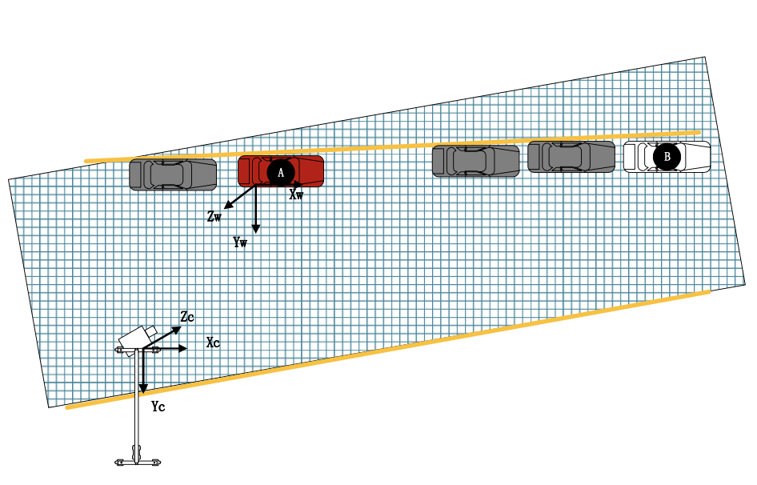
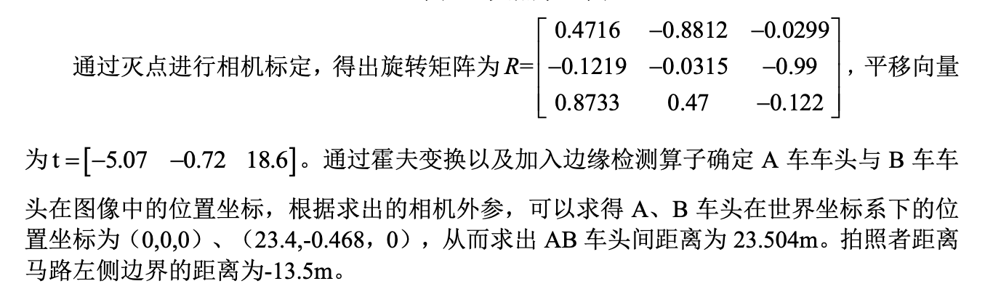
Notes:
小孔成像模型构建完成后，第一题的所有小问都可以按照此模型进行求解。
首先找出图像中的灭点求解相机的旋转矩阵，然后找到空间中的一段已知距离求解平移矩阵，这里我们找的已知距离是这辆红色两厢福克斯的轴距。
再以福克斯前轮中轴在地面上的投影为原点，构建小孔成像模型。
然后如果说我们要求解图像中的任意距离对应的空间距离，找到对应的像素点带入即可。

Slide 8
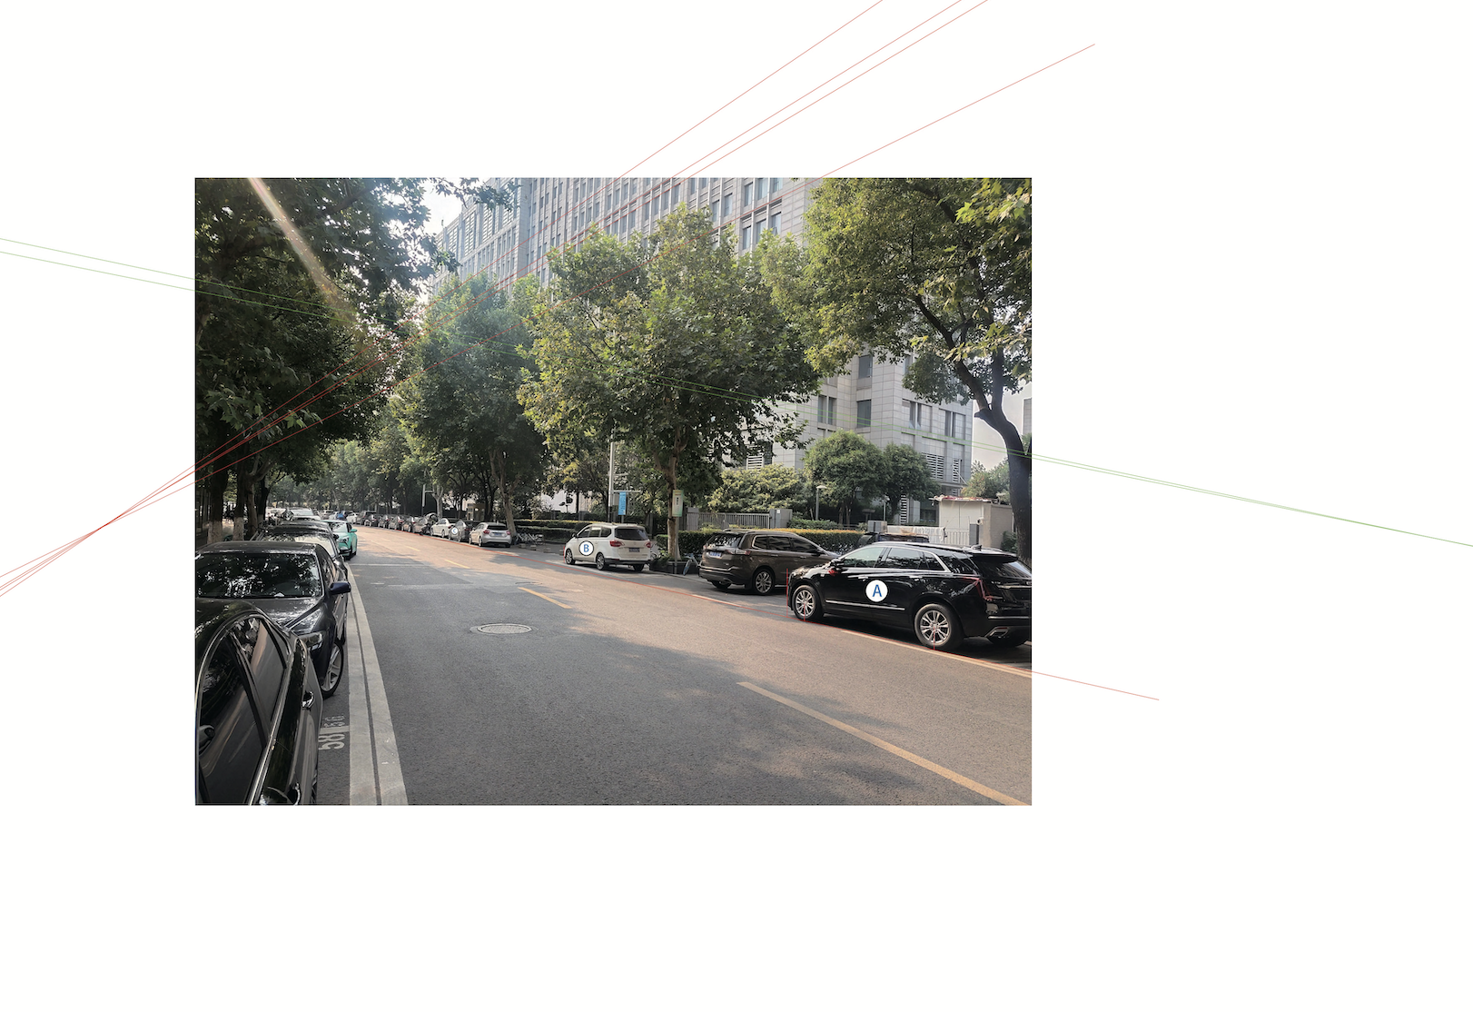
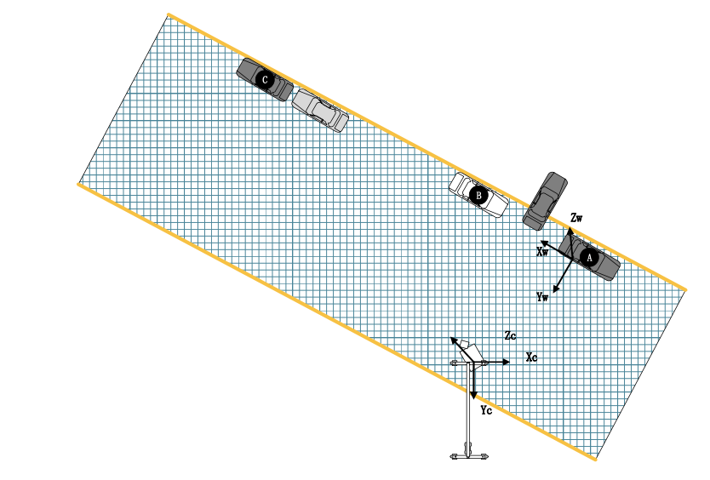
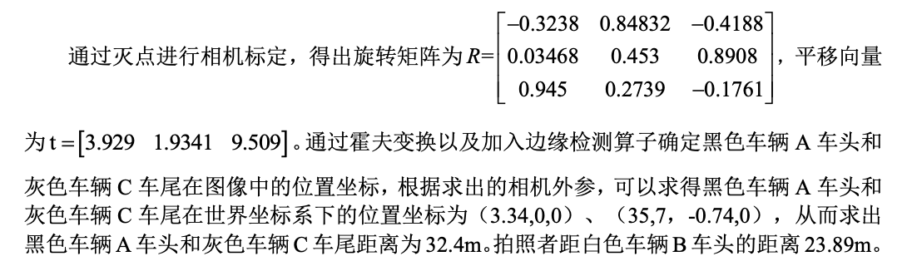
Notes:
之后的三小问的求解方式都是如此，第二问我们是选取的已知距离是这辆凯迪拉克XTS的前后轴距

Slide 9
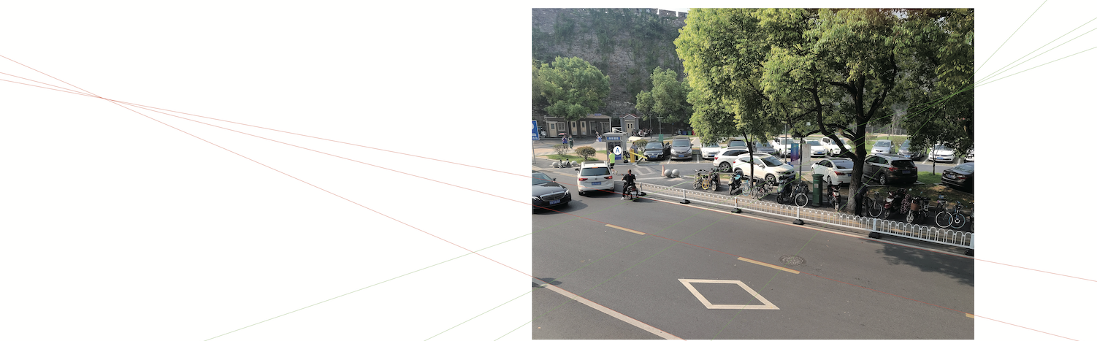
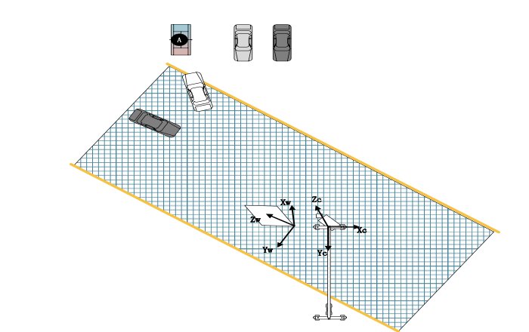
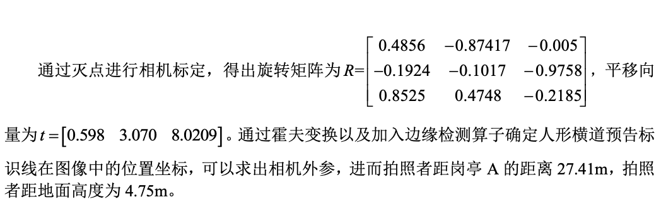
Notes:
这题的已知距离选取的是这个人行横道预告符

Slide 10
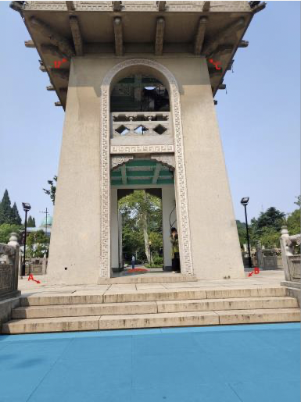
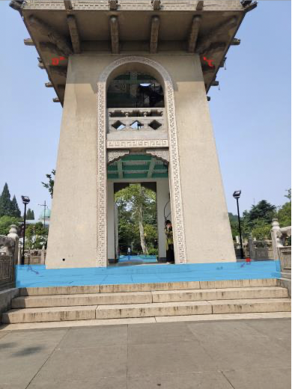
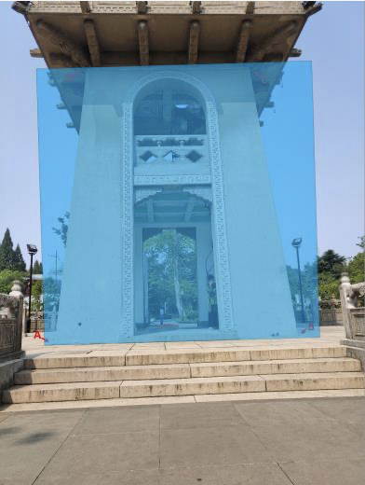
多平面转换模型
Notes:
第四问可能稍微复杂一点，这题的已知距离就是题目告知的方形地砖。
先使用小孔成像模型求的这个阶梯长度，然后使用平面的对应关系，既可以完成图像中所有距离的求解

Slide 11
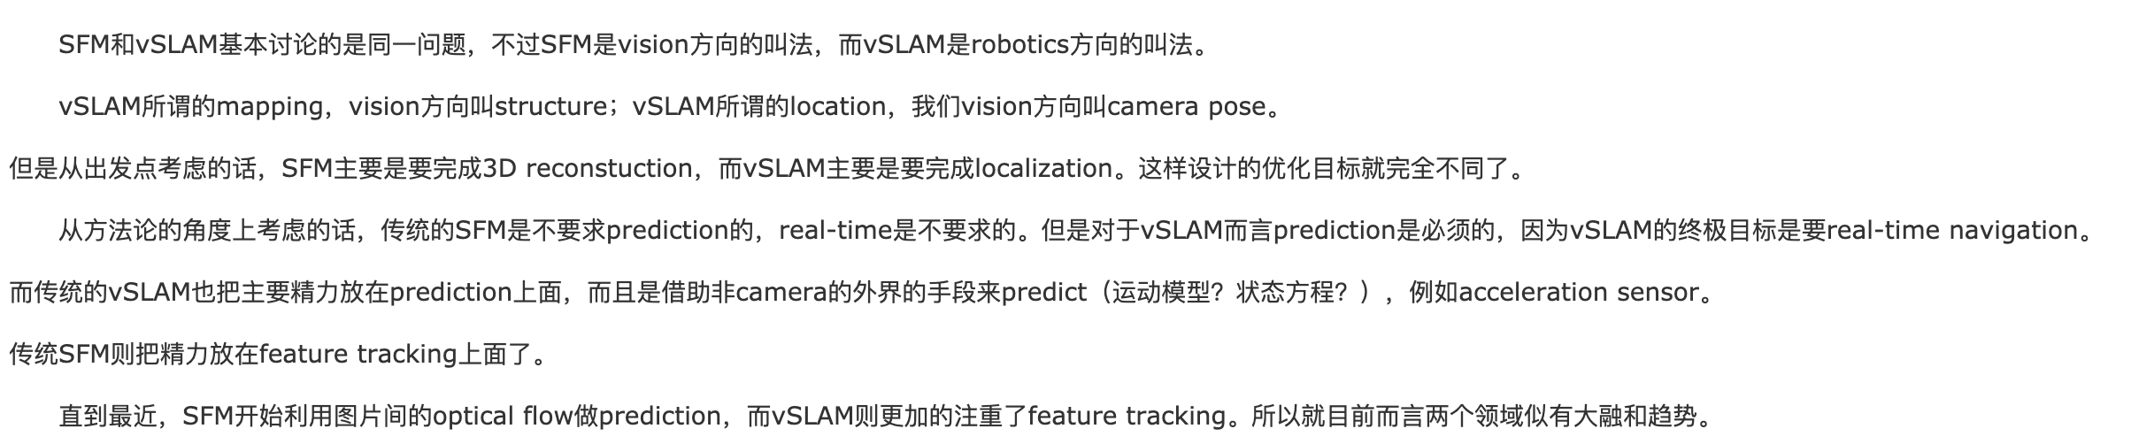
SFM
Notes:
对于后面的视频题我们在小孔成像模型的基础上加入了SFM方法，即structure-from-motion，他是专注于单目图像重建的一种方法。

Slide 12
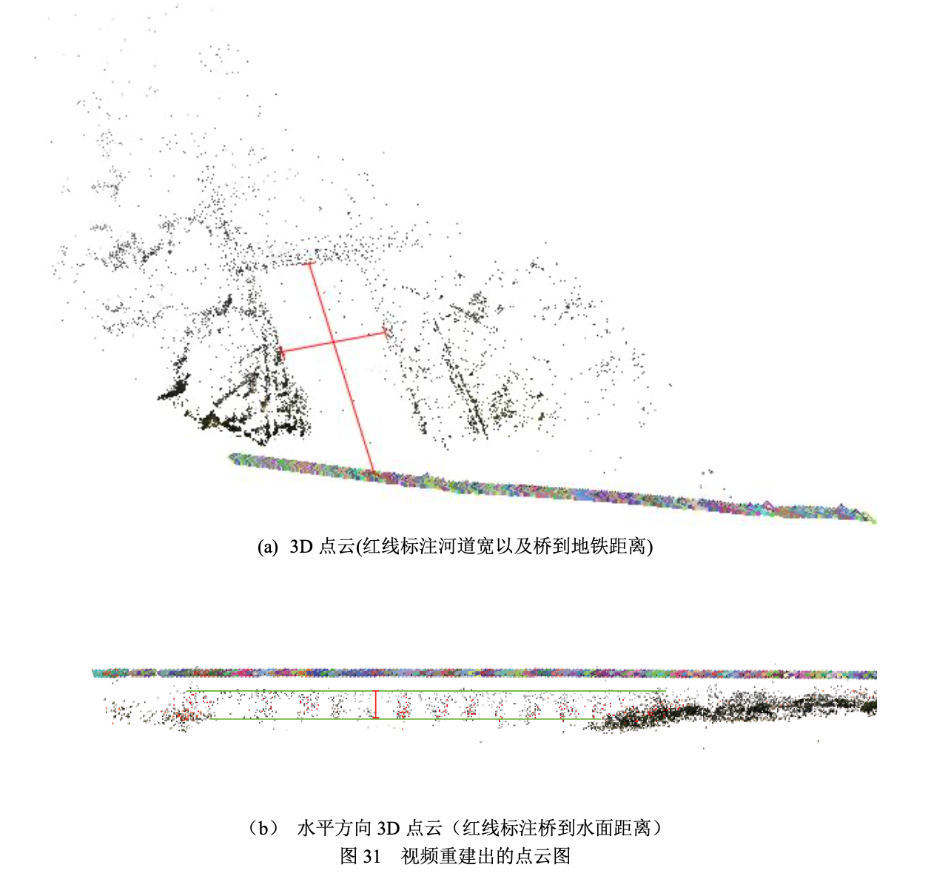
Notes:
对于SFM，算法会对每帧输入图像求SIFT特征点，然后将每一帧图像中的特征点与所有图像中的特征点进行匹配，并输出每一帧图像的一个旋转矩阵和平移矩阵。
然后使用该变换矩阵(R和T)和图像中的匹配特征点建立三角约束，求解特征点在空间中的三维坐标，并不断最小化重投影误差对该特征点的三维坐标进行优化。
这是使用SFM算法构建的第三题河道的地图，可以看到在SIFT特征点和SFM算法的加持下，环境特征可以得到较好的还原。
MVS

Slide 13
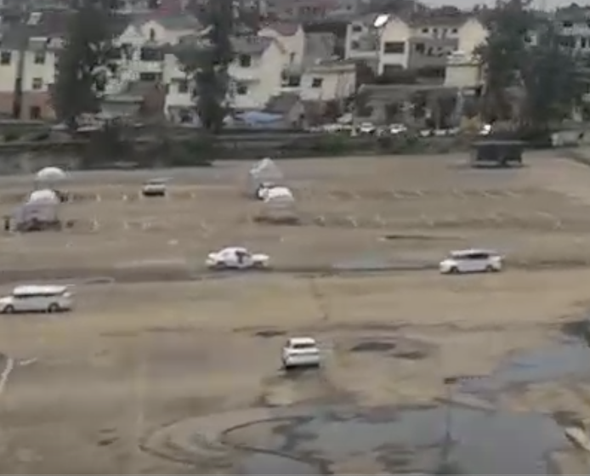
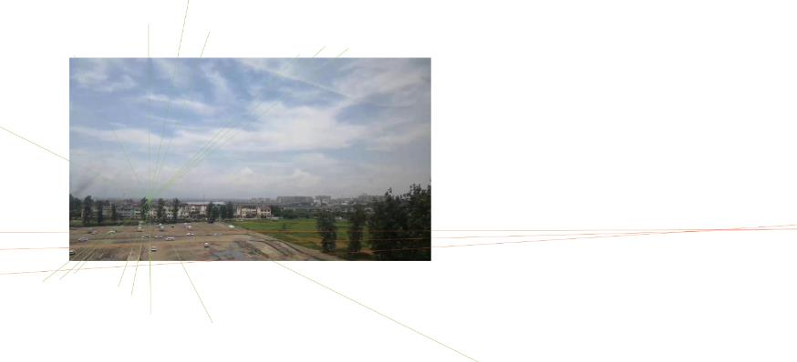
Notes:
在这题中，为了获得拍摄图像的相机的真实位姿，我们选取了前几帧中出现的一个驾校训练场中的S型弯作为一个真实值距离，然后使用灭点和这个真实距离求解相机在真实场景中的旋转矩阵和平移矩阵。
通过与刚才建立地图中的像素坐标系下求解得到的相机位姿进行对比，可以求解出一个从像素参考系到真实参考系的等比例

Slide 14
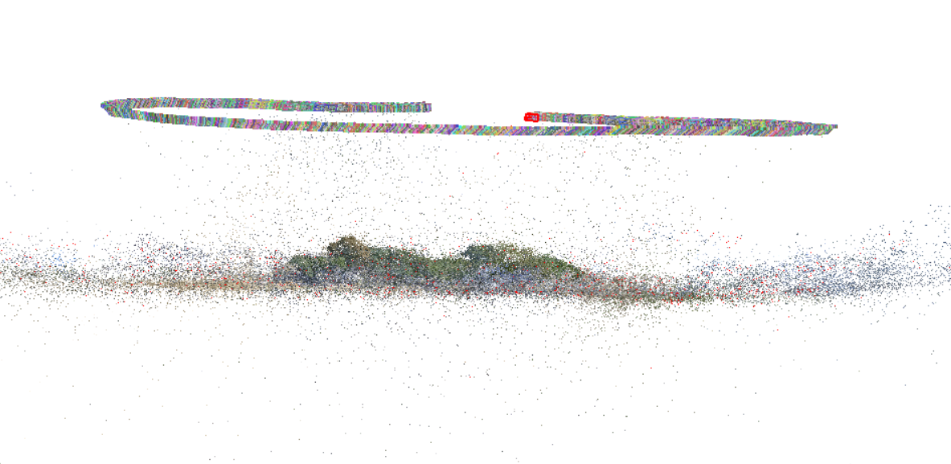
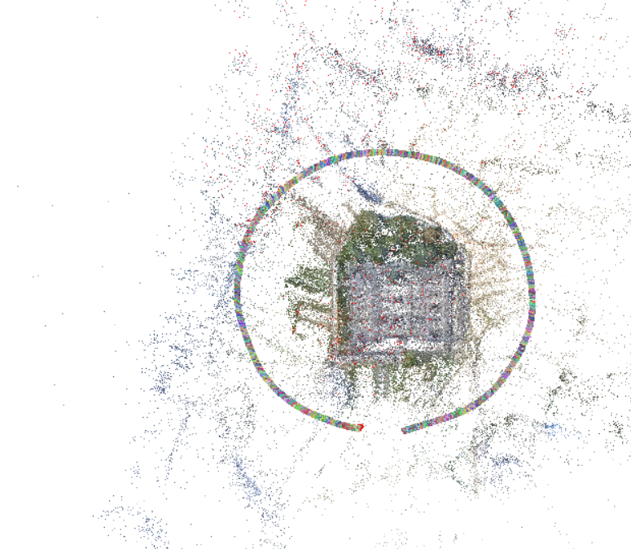
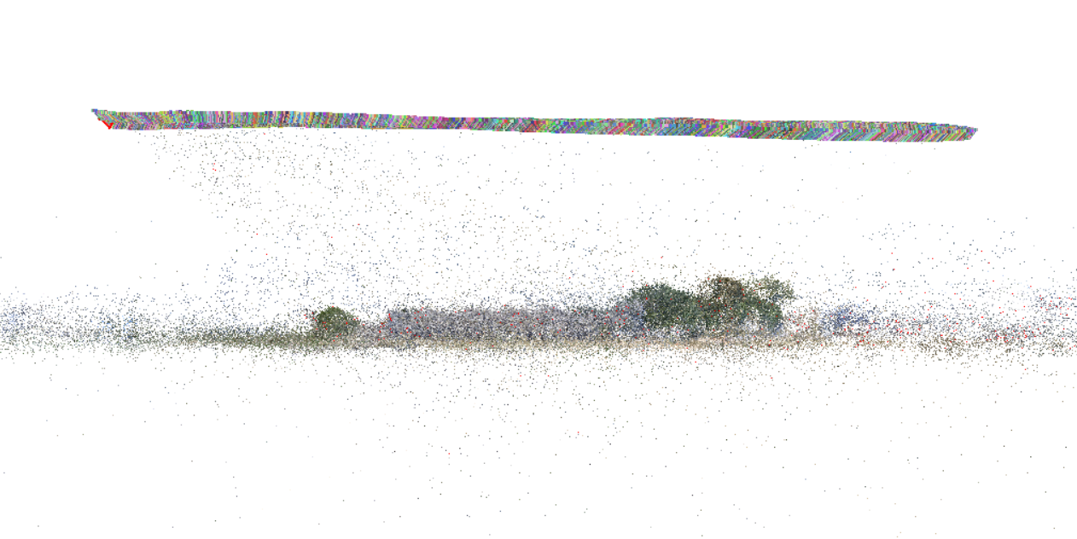
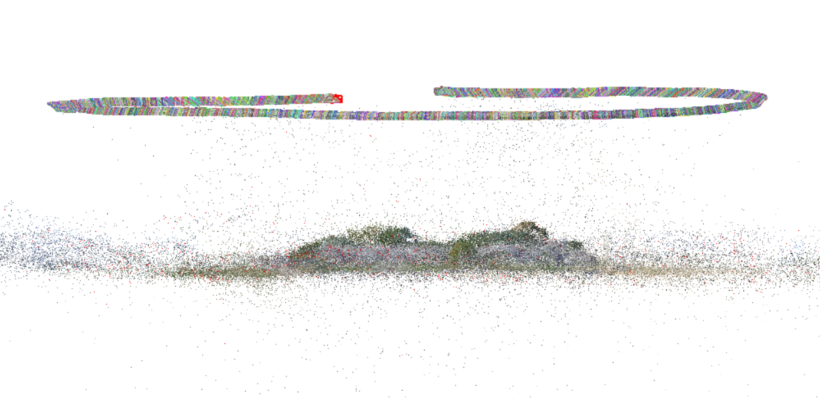
庄园建图结果

Slide 15
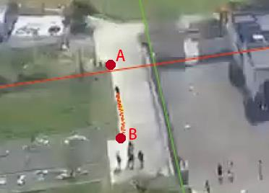
Notes:
如图 2 中有一个人所走的步伐大小趋于稳定，行驶 路径十分贴近于平行于该人旁边草坪的平行线。根据数据计数所得，该人行走通过该段草 坪一共走过了 27 步，按照数据统计，正常成年男子的一个步伐的长度为 0.7m，算可以得到，该段草坪 AB 长约 18.9m。

Slide 16
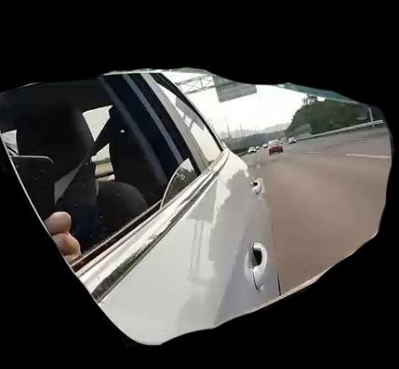

Slide 17
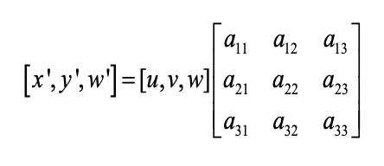
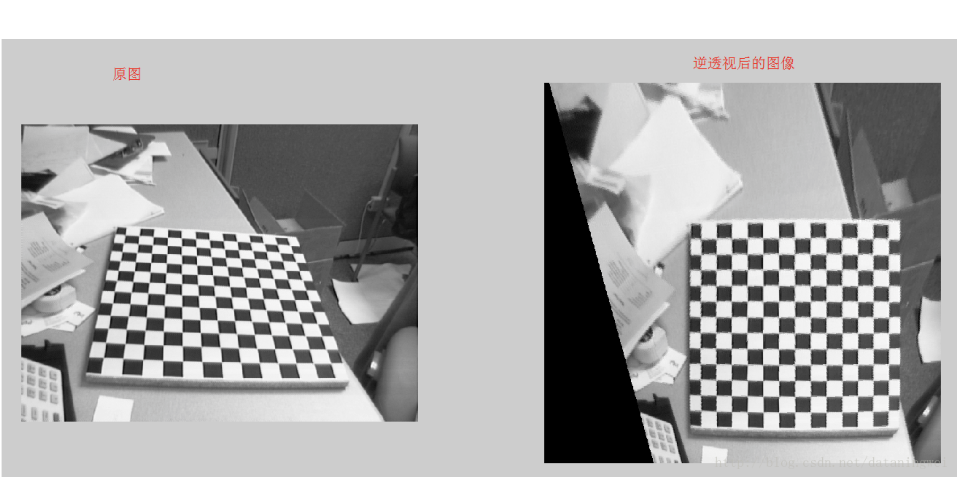
拟透视模型
Notes:
在拟透视变换中呢，算法会先根据原始图像到目标图像中的四个点求解出一个拟透视矩阵，然后使用该拟透视矩阵遍历图像中的每一个点完成图像的变换，也是一种将图像变换到上帝视角的一种算法。

Slide 18
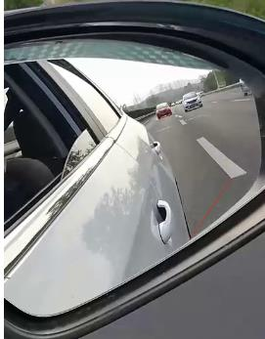
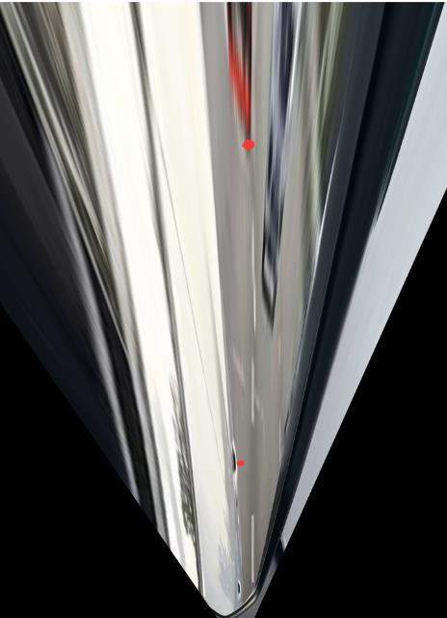
拟透视模型
Notes:
城市道路白色虚线6m

Slide 19
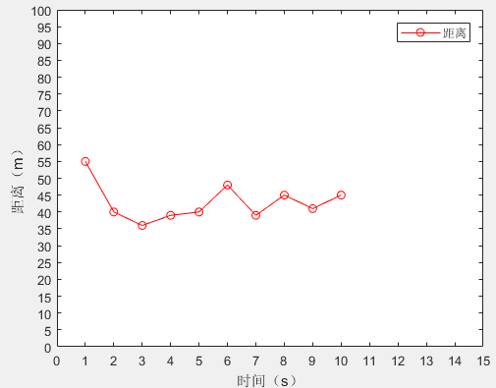
拟透视模型

Slide 20
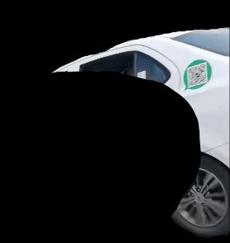
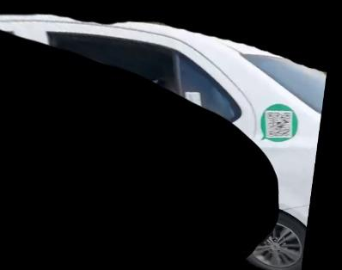
白车追逐

Slide 21

特征点匹配

Slide 22

白车速度光流

Slide 23

尺度匹配
视频中所超越的白车具体型号为凯翼 E3，其车身为 4450mm，

Slide 24

白车追逐结果

Slide 25

谢谢聆听
Thank You
作者：顾潘龙 201934474

